Slide 1
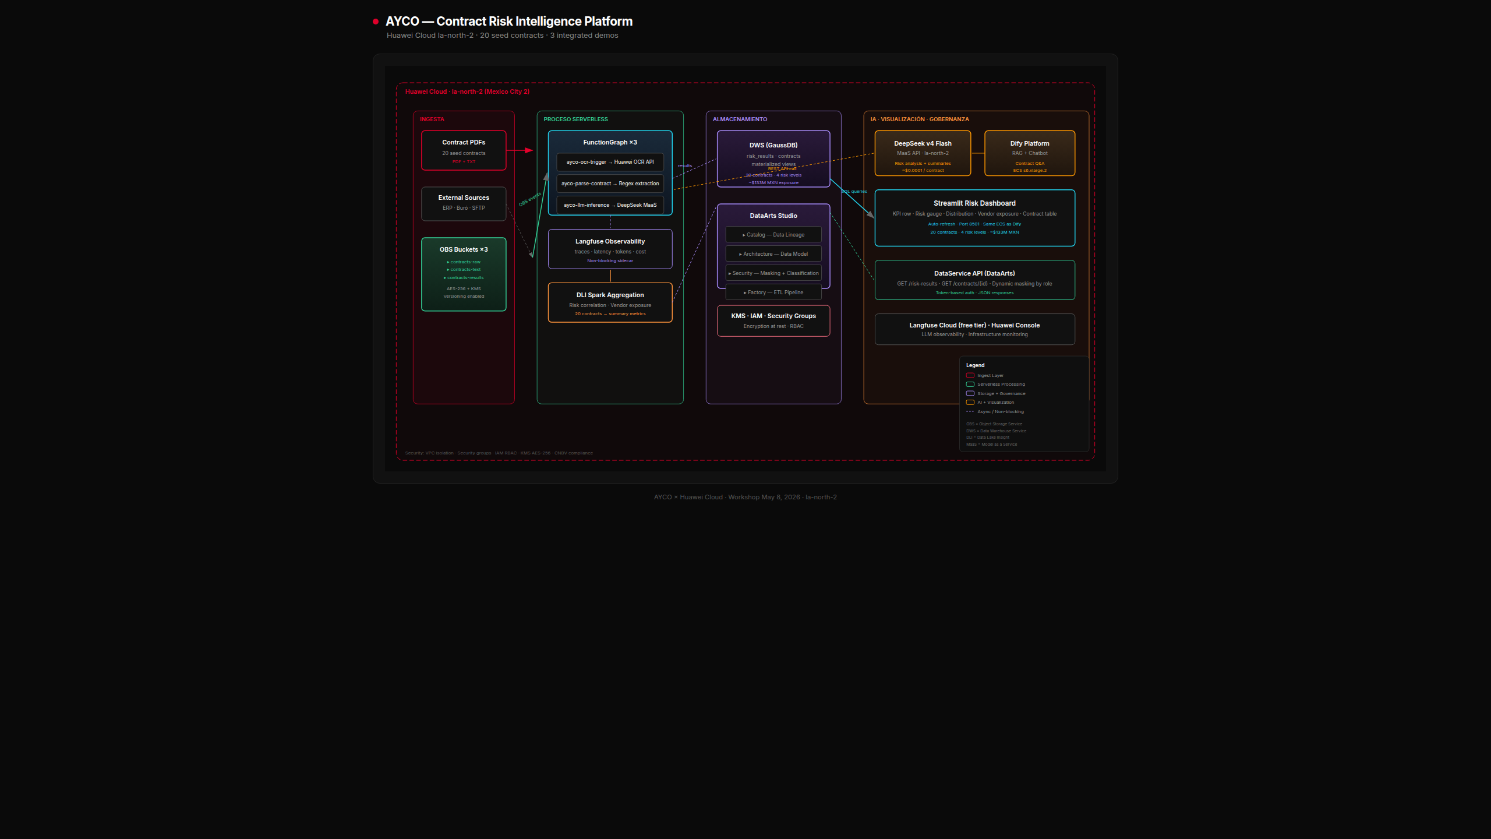
AYCO CONTRACT RISK INTELLIGENCE PLATFORM
De PDFs a inteligencia de riesgo gobernada
Un demo ejecutivo: 24 contratos entran por OBS, la IA extrae obligaciones y el tablero prioriza riesgo financiero y cumplimiento en minutos.
24 contratos procesados
$175M
exposición MXN
24
proveedores escalables
4
niveles de riesgo
1. Ingesta
Contratos PDF + metadata
2. Extracción
OCR, parsing y cláusulas
3. Análisis IA
DeepSeek + scoring 0-10
4. Gobierno
DWS, DLI, DataArts
Narrativa para la sesión: mostrar valor de negocio primero, después explicar cómo Huawei Cloud sostiene el flujo gobernado.
Workshop Huawei Cloud x Salinas | Mayo 13, 2026 | México Century Plaza
1 / 5

Slide 2
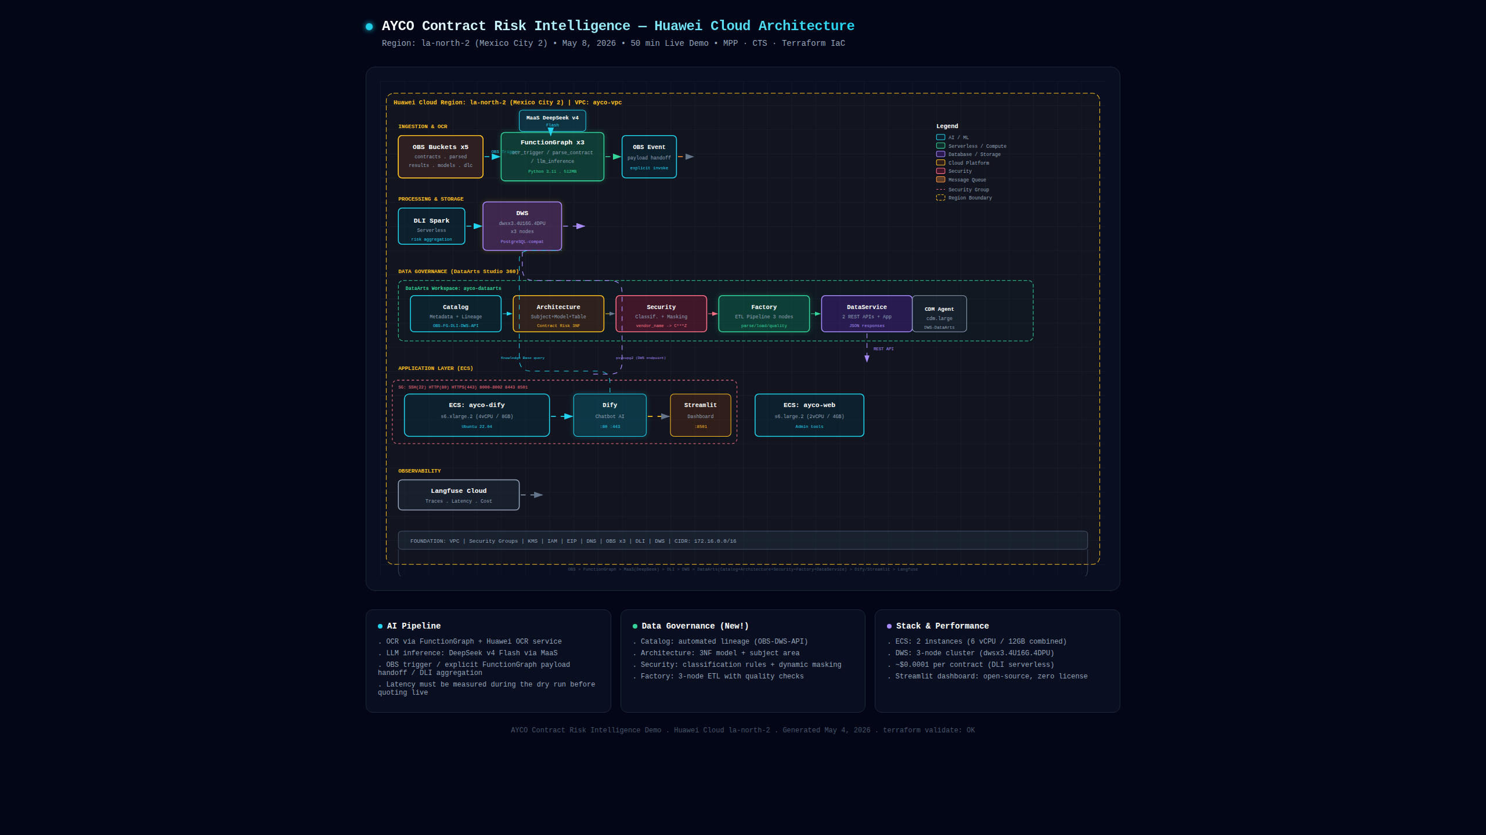
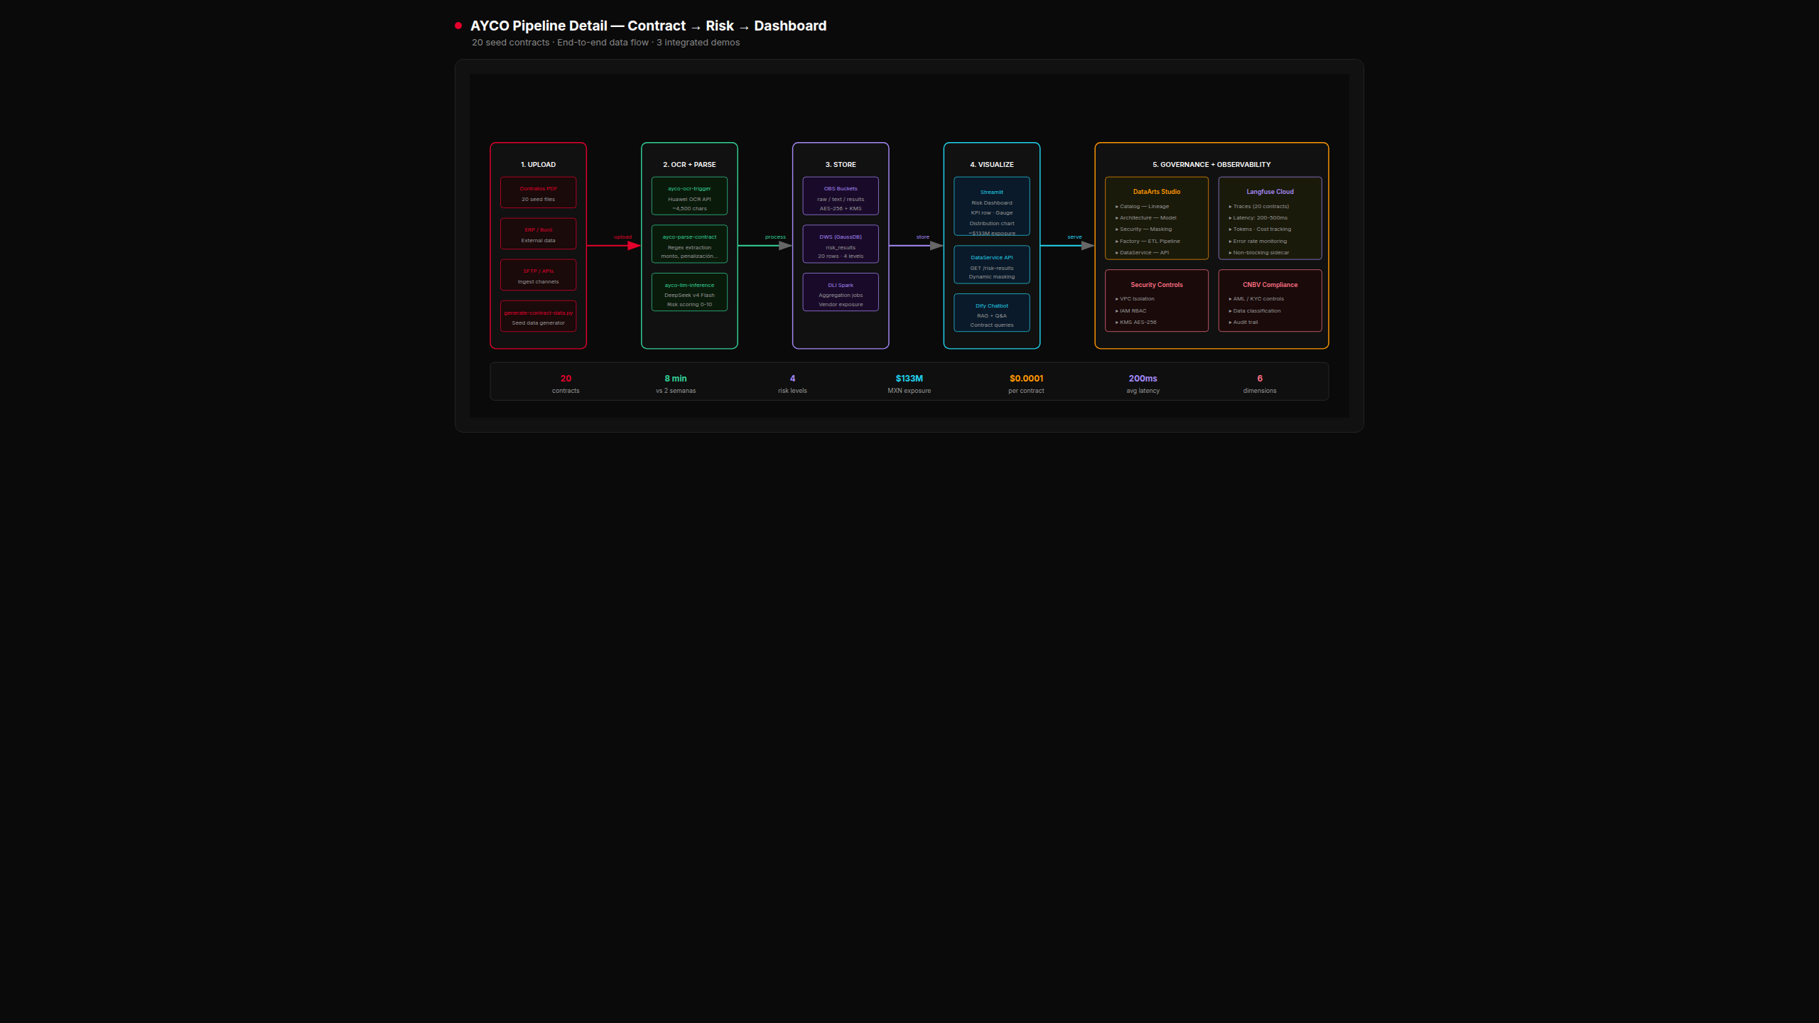
ARQUITECTURA EJECUTABLE EN LA-NORTH-2
Pipeline MPP · CTS audit trail · Terraform IaC · EXPLAIN ANALYZE en vivo
MPP 2 nodos · CTS Cloud Trace Service · Terraform zero-diff · EXPLAIN ANALYZE en vivo · Langfuse · DWS 2-datanode parallelism
Workshop Huawei Cloud x Salinas | Mayo 13, 2026 | México Century Plaza
2 / 5

Slide 3
RESULTADO QUE DEBE VERSE DURANTE LA DEMO
Prueba con 24 contratos
$175.0M
MXN detectados en exposición contractual
1 crítico
$12.5M MXN que dispara conversación ejecutiva
10 altos
$125.0M MXN para priorizar revisión
Bajo
5 contratos
$12.5M
Medio
5 contratos
$25.0M
Alto
15 contratoss
$96.00M
Crítico
5 contratos
$12.5M
Slide de prueba: debe coincidir con los datos generados por el demo y abrir la puerta a preguntas reales de cartera, proveedor y obligación.
Workshop Huawei Cloud x Salinas | Mayo 13, 2026 | México Century Plaza
3 / 5

Slide 4
DATAARTS + DWS + DLI + CTS
Gobierno de datos como plano de control
DataArts no es decoración: es la capa que permite explicar origen, transformación, consumo y controles sobre campos sensibles.
Catálogo
metadatos de contratos, vendors y resultados
Linaje
OBS -> FunctionGraph -> DLI -> DWS -> API
Seguridad
clasificación, masking y acceso por rol
Factory
orquestación ETL y monitoreo
DataService
endpoints para dashboards y chatbot
OBS
raw / processed / results
DLI
serverless SQL + transforms
DWS
risk marts + analytics
Apps
Dify chatbot + dashboard
Mensaje para AYCO: el demo puede crecer hacia controles auditables sin cambiar la historia funcional.
Workshop Huawei Cloud x Salinas | Mayo 13, 2026 | México Century Plaza
4 / 5

Slide 5
CIERRE EJECUTIVO
Impacto para AYCO
2 semanas -> 8 minutos
La tesis de valor: comprimir revisión contractual y enfocar analistas donde existe exposición real.
$175M
exposición identificada
4 niveles
bajo a critico
24
vendors escalables
Controles listos para explicar
VPC privada, IAM/KMS, CTS Cloud Trace (auditoría CNBV), 3 datanodes MPP (EXPLAIN ANALYZE en vivo), Terraform IaC (zero-diff plan), y Langfuse Cloud
Recursos Huawei Cloud
ECS x2, OBS x3, FunctionGraph x3, DLI, DWS 2 nodos, DataArts Studio y Langfuse Cloud.
Cierre recomendado
Pedir al grupo elegir un contrato crítico y una pregunta de chatbot para probar explicabilidad, trazabilidad y siguiente mejor acción.
Se removieron claims débiles como costo por contrato y latencia fija: mejor mostrar métricas defendibles del dataset y del flujo observado.
Workshop Huawei Cloud x Salinas | Mayo 13, 2026 | México Century Plaza
5 / 5

